Slide 1
太阳系是以太阳为中心，和所有受到太阳的重力约束天体的集合体：8颗行星、至少165颗已知的卫星、5颗已经辨认出来的矮行星和数以亿计的太阳系小天体。这些小天体包括小行星、柯伊伯带的天体、彗星和星际尘埃。 依照至太阳的距离，太阳系内的行星依序是水星、金星、地球、火星、木星、土星、天王星和海王星（点击图片可进入相应介绍）。
宇宙起源
宇宙组成
银河系
太阳系
地球

Slide 2
太阳系
太阳是位于太阳系中心的恒星。其直径大约是1,392,000公里，相当于地球直径的109倍；质量大约是2×${10}^{30}$千克（地球的330,000倍），约占太阳系总质量的99.86%。 太阳表面温度大约为5505℃，核心温度可达1550万℃
太阳
水星
太阳与神话
· 在希腊神话中，太阳的保护神是阿波罗。
· 在中国神话传说中，太阳是一种叫做“金乌”并有三条腿的鸟。
· 在北欧神话中，苏尔是驾驶日车的女神。
金星
地球
火星
木星
土星
天王星
海王星

Slide 3
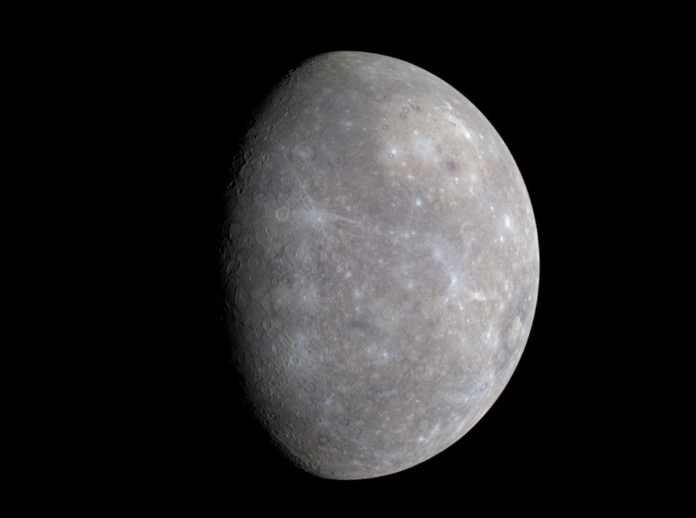
太阳系
水星，中国称为辰星，是太阳系最内侧和最小的行星，但仍然比月球大1/3。除非有日食，否则在阳光的照耀下通常是看不见水星的。在北半球，只能在凌晨或黄昏的曙暮光中看见水星。
太阳
水星
趣味星球
· 水星在外观上很像月球，表面有许多的坑穴，没有天然的卫星，也没有真实的大气层
· 信使号水星探测器于2011年3月18日进入水星环绕轨道，开始对水星表面进行全面的探测。
金星
地球
火星
木星
土星
天王星
海王星

Slide 4
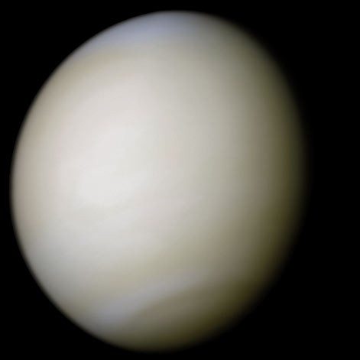
太阳系
金星是太阳系八大行星之一，按离太阳由近及远的次序排列为第二颗。在中国古代又称为长庚、启明或太白。夜空中亮度仅次于月球，排第二，感觉上，金星在日出稍前或者日落稍后是最明亮的时刻。金星是一颗类地行星，因为其质量与地球类似，有时也被人们叫做地球的“姐妹星”。
太阳
趣味星球
· 古希腊人称金星为阿佛洛狄忒，是希腊神话中爱与美的女神。而在罗马神话中爱与美的女神是维纳斯，因此金星也称做维纳斯（Venus）。
· 如果从太阳的北极上空鸟瞰太阳系，所有的行星都是以反时针方向自转，但是金星是顺时钟自转，金星的顺时钟转是逆行的转动。
· 金星的自转周期是243天，是主要行星中自转最慢的。
水星
金星
地球
火星
木星
土星
天王星
海王星

Slide 5
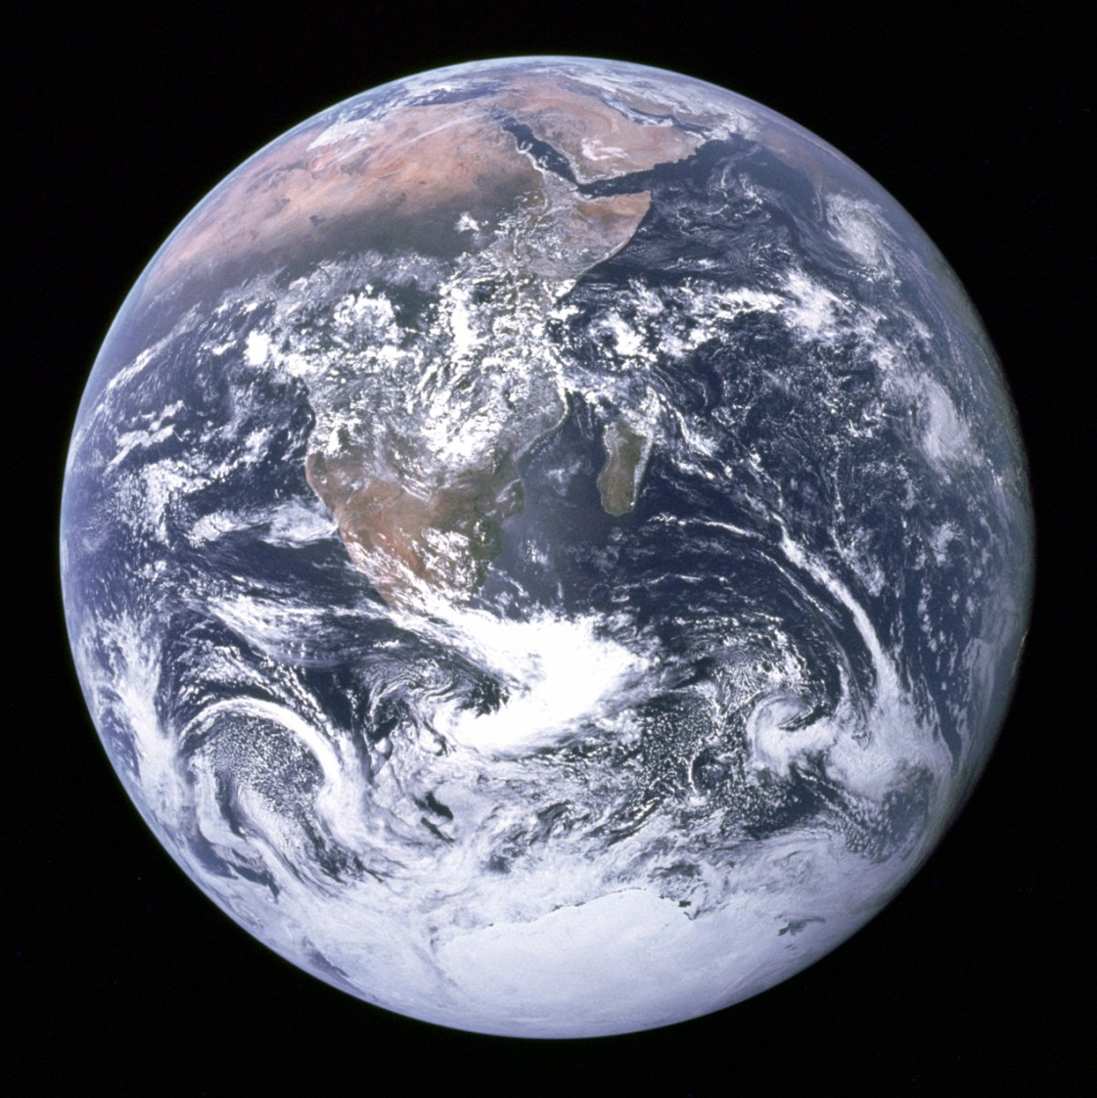
太阳系
地球是太阳系从内到外的第三颗行星，也是太阳系中直径、质量和密度最大的类地行星。人类常称呼地球为世界。
西方人常称地球为盖亚，这个词有“大地之母”的意思。
太阳
水星
热爱地球
地球是目前人类所知宇宙中唯一存在生命的天体。
更多有关地球的资料（链接到王丹的地球部分）
金星
地球
火星
木星
土星
天王星
海王星

Slide 6
太阳系
火星是太阳系由内往外数的第四颗行星，属于类地行星，直径为地球的一半。火星基本上是沙漠行星，地表沙丘、砾石遍布，没有稳定的液态水体。二氧化碳为主的大气既稀薄又寒冷，沙尘悬浮其中，每年常有尘暴发生。火星有两颗天然卫星。
太阳
海盗1号登陆器所摄地景
水星
金星
星
火 上
存
在
生
命
吗
？
地球
火星
木星
土星
天王星
下一页
海王星

Slide 7
太阳系
2000年，美国科学家在南极洲发现了一块火星陨石。这是一块碳酸盐陨石，后被编号为ALH84001。美国国家航空航天局声称在这块陨石上发现了一些类似微体化石的结构，有人认为这可能是火星生命存在的证据，但也有人认为这只是自然生成的矿物晶体。直到2004年，争论的双方仍然没有任何一方占据上风。
有证据显示火星曾比今日更适合生命存在，但生命在火星上到底是否真正存在过还没有确切的结论。某些研究者认为源自火星的ALH84001陨石有过去生命活动的证据，但这一看法至今尚未得到公认。另有反对的观点认为，自几十亿年前产生以来，该陨石从未长期处于液态水存在的温度下（因而不会曾有生命活动）。
海盗号曾做实验检测火星土壤中可能存在的微生物。实验只分析了海盗号着陆点处的土壤并给出了阳性的结果，但随后即被许多科学家所否定，而这一结果也仍就处在争议之中。现存生物活动也是火星大气中存在微量甲烷的解释之一，但亦有其它与生命无关的解释。
人类若对外星殖民，由于火星的适宜条件（同其他行星相比，火星最像地球），它将是人类的首选地点。
（参考来源：http://zh.wikipedia.org/wiki/%E7%81%AB%E6%98%9F）
太阳
水星
金星
地球
火星
木星
土星
天王星
海王星

Slide 8
太阳系
木星是太阳系从内向外的第五颗行星，亦为太阳系中体积最大、自转最快的行星。它的质量为太阳的千分之一，但为太阳系中其他行星质量总和的2.5倍。木星与土星、天王星、海王星皆属气体行星，因此四者又合称类木行星。
太阳
趣味星球
水星
· 古代中国称木星为岁星，因为其公转周期大约为12年
· 古罗马人以罗马神话中的众神之王朱比特（Jupiter）为它命名
· 木星是人类迄今为止发现的天然卫星最多的行星，目前已发现66颗卫星
金星
地球
火星
木星
土星
天王星
海王星

Slide 9
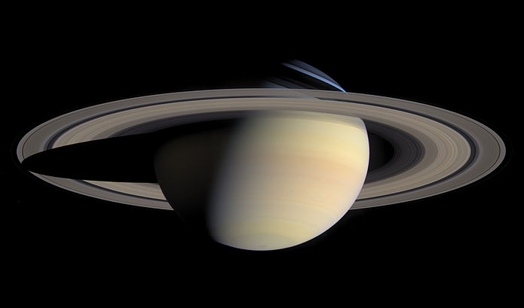
太阳系
土星，为太阳系八大行星之一，至太阳距离（由近到远）位于第六、体积则仅次于木星。并与木星、天王星及海王星同属气体（类木）巨星。古代中国亦称之镇星或填星。
土星最为人知的莫过于它的行星环系统了，土星环被认为是太阳系内所观察到的令人印象最深刻的景观。更多有关土星环的信息请
太阳
水星
点这里
金星
地球
火星
木星
土星
天王星
海王星

Slide 10
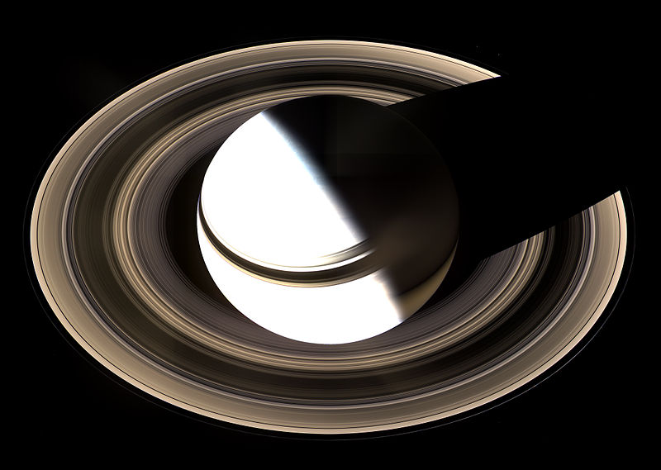
太阳系
使用简单的现代望远镜或是品质精良的双筒望远镜就可以看见土星环。它在赤道上从距离土星6630 公里延伸至120700 公里处，但平均的厚度大约只有20米，主要的成分93%是水冰和少量参杂在其中的复杂有机悬浮物，其余7%是无定型的碳 ，它们的大小从尘土的斑点到一辆小汽车的大小都有。
更多请见：http://zh.wikipedia.org/wiki/%E5%9C%9F%E6%98%9F
太阳
水星
金星
地球
火星
木星
土星
天王星
海王星

Slide 11
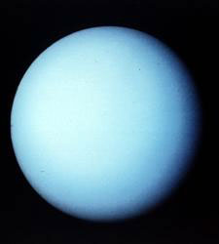
太阳系
天王星是从太阳系由内向外的第七颗行星，其体积在太阳系中排名第三。质量大约是地球的14.5倍，排名第四，是类木行星中最小的。
天王星主要是由岩石与各种成分不同的水冰物质所组成，其组成主要元素为氢（83%），其次为氦（15%）。
太阳
水星
趣味星球
· 天王星是第一颗用望远镜发现的行星
· 在西方文化中，天王星是太阳系中唯一以希腊神祇命名的行星，其他行星都依照罗马神祇命名。
· 其它行星的自转轴相对于太阳系的轨道平面都是朝上的，而天王星的自转轴可以说是躺在轨道平面上的，倾斜的角度高达97.77°，天王星的转动像倾倒滚动的球。
金星
地球
火星
木星
土星
天王星
海王星

Slide 12
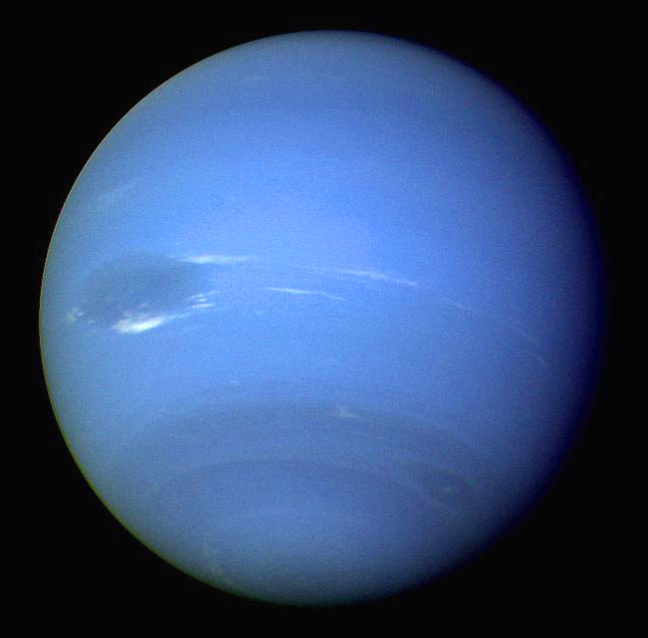
太阳系
海王星是太阳系八大行星中距离太阳最远的，体积是太阳系第四大，但质量排名第三。海王星的质量大约是地球的17倍。
太阳
趣味星球
· 海王星有太阳系最强烈的风，测量到的时速高达2,100公里。
· 海王星是唯一利用数学预测而非有计划的观测发现的行星。
· 海王星有13颗天然卫星。其中海卫一是太阳系中被测量的最冷的天体，温度为−235 °C
水星
金星
地球
火星
木星
土星
天王星
海王星

